Slide 1
Arquitectura de Software “VeriSafe”
Escuela de Informática y Telecomunicaciones
Sede
2017-2
Docente Instructor de la Asignatura: Israel Naranjo
Integrantes: Eduardo Obreque, Sebastian Maripil, Antonio Altamirano, Emanuel Villanueva

Slide 2
Problemática a Resolver
La empresa VeriSafe es una compañía nacional con presencia en 12 países de Latinoamérica dedicada a la protección y seguridad tanto de hogares como de negocios e industrias, en zonas urbanas y rurales, a través de la instalación y monitoreo de sistemas de alarmas y tele-vigilancia. VeriSafe como parte de su política de vanguardia tecnológica, ha decidido evaluar el estado de sus procesos internos asociados a las gerencias claves de Ventas y Monitoreo y Seguridad con la finalidad de actualizarlos y optimizarlos.
La Gerencia General ha solicitado que el módulo de ventas así como los procesos operacionales asociados, incluyan los cambios necesarios para poder recolectar, consolidar y tener disponible estos datos en línea diariamente. Por otro lado, la gerencia de Monitoreo y Seguridad recientemente ha creado el área de Control Visual la cual atiende un nuevo tipo de servicio cuyo proceso no ha sido aún integrado a la plataforma de software de la compañía, registrando con herramientas alternativas como planillas Excel o bases de datos en Access los eventos de activación y sus resoluciones.
Cabe destacar que cada gerencia funcional posee su propio módulo, el cual dependiendo de la criticidad del área está construido como un aplicativo web o de escritorio .

Slide 3
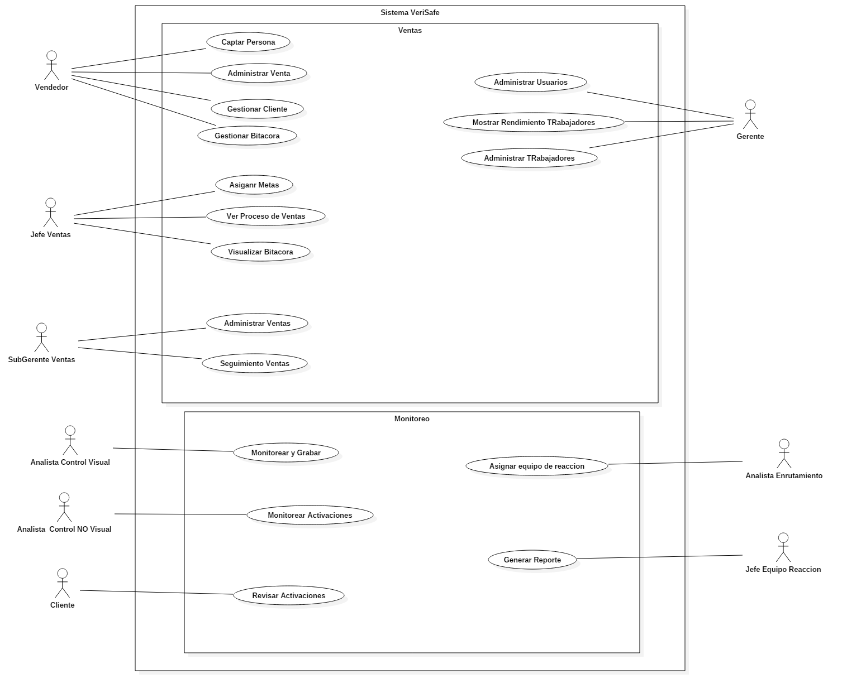
Problemática a Resolver

Slide 4
Lista de requerimiento Funcionales Relevantes
ID | Requerimiento Funcional
RQ-001 | El Sistema debe permitir crear ficha de posibles clientes.
RQ-002 | Los vendedores, deben administrar libreta de ventas en procesos en el sistema.
RQ-004 | El Sistema deberá presentar un formulario de Registro.
RQ-005 | Las jefaturas de ventas, deberán ver prospectos y ventas en procesos.
RQ-007 | Las Jefaturas podrán asignar metas mensuales.
RQ-008 | Los subgerentes de ventas podrán hacer seguimiento al avance diario, semanal y mensual.
RQ-010 | La gerencia de monitoreo y seguridad, debe verificar motivos de activaciones.
RQ-012 | La gerencia de monitoreo y seguridad, debe ver positivos y códigos rojos.
RQ-023 | Los vendedores deben administrar su bitácora.

Slide 5
Lista de Requerimientos NO Funcionales
ID | Requerimiento NO Funcional
RQ-013 | El sistema debe ser seguro
RQ-016 | El sistema debe ser de fácil aprendizaje.
RQ-017 | El sistema debe ser adaptable.
RQ-018 | El sistema deber ser Interoperable.
RQ-019 | El sistema debe permitir el acceso solo a clientes.
RQ-020 | El subgerente realizara teleconferencia.
RQ-021 | El sistema debe ser de alto rendimiento.
RQ-022 | El sistema deber ser estable.
ID | Requerimiento NO Funcional
RQ-024 | El sistema debe tener los colores institucionales.
RQ-026 | El sistema debe estar disponible en un servidor.
RQ-027 | El sistema debe ser accesible.
RQ-028 | El sistema debe advertir de Errores de los usuarios.
RQ-029 | El sistema debe acusar errores.
RQ-030 | El sistema debe soportar actualizaciones futuras.
RQ-031 | El sistema debe ser capaz de aceptar mejoras continuas.
RQ-032 | El Sistema debe ser manejable por los usuarios.

Slide 6
Escenarios De Calidad Priorizados
ID: QS1
Nombre: Desempeño: Tiempo de respuesta en la generación de reportes PDF.
Sinopsis: Tiempos de respuesta en la generación de reportes PDF que no afecten el actual proceso.
Entorno: Proceso normal de operación del sistema.
Cambio en el entorno: ejecución de proceso de carga PDF.
Comportamiento esperado: El proceso genera los archivos PDF en un tiempo óptimo.
Medida: debe demorar menos de 5 segundos por generación de reporte
Prioridad Arquitectónica: Alta
Aplicación: Global
ID: QS2
Nombre: Tolerancia a fallos: Recuperación del sistema ante un fallo.
Sinopsis: Sistema debe poder reestablecerse en un tiempo razonable.
Entorno: El sistema trabajando en su carga normal.
Cambio en el entorno: El sistema sufre un crash.
Comportamiento esperado: Se debe poder reestablecer el sistema para seguir con la operación normal.
Medida: debe demorar menos de 30 minutos en reestablecer el sistema.
Prioridad Arquitectónica: Alta
Aplicación: Local

Slide 7
ID: QS3
Nombre: Portabilidad-Adaptabilidad: Ejecutar en múltiples dispositivos
Sinopsis: Sistema debe poder ejecutarse en varios dispositivos.
Entorno: Dispositivo donde se ejecuta el sistema.
Cambio en el entorno: Probar el sistema en múltiples dispositivos.
Comportamiento esperado: El sistema debe seguir siendo funcional.
Medida: debe seguir siendo funcional para el usuario y visualizarse de manera cómoda
Prioridad Arquitectónica: Alta
Aplicación: Global
ID: QS4
Nombre: Mantenibilidad-Modularidad: Capacidad del Sistema para seguir disponible al realizar un cambio
Sinopsis: Si se realiza un cambio en el sistema solamente se debe ver afectada la parte en que se realizó el cambio
Entorno: El sistema al realizar una modificación
Cambio en el entorno: Cambio en el componente de un sistema
Comportamiento esperado: Las partes que no se ven involucradas en la modificación deben seguir funcionando de manera normal
Medida: al realizar un cambio en un componente los otros deben seguir disponibles
Prioridad Arquitectónica: Alta
Aplicación: Local

Slide 8
ID: QS5
Nombre: Seguridad-Confidencialidad: Los datos de los usuarios deben estar seguros
Sinopsis: Los datos de los usuarios solamente pueden ser vistos por las personas con los privilegios requeridos
Entorno: La base de datos
Cambio en el entorno: Inyecciones sql a la base de datos
Comportamiento esperado: No mostrar los datos de los usuarios
Medida: al realizar una inyección sql no se deben poder listar los datos de los usuarios
Prioridad Arquitectónica: Alta
Aplicación: Local
ID: QS6
Nombre: Fiabilidad-Disponibilidad: El sistema debe seguir disponible en caso de una falla en el sistema eléctrico
Sinopsis: Si hay una falla en el sistema eléctrico el sistema debe seguir en línea
Entorno: El sistema
Cambio en el entorno: Falla en el sistema eléctrico
Comportamiento esperado: El sistema debe contar con un sistema de respaldo de energía para seguir funcionando
Medida: si falla el sistema eléctrico, el sistema debe seguir funcionando por al menos 4 horas
Prioridad Arquitectónica: Alta
Aplicación: Global

Slide 9
ID: QS7
Nombre: Usabilidad- Protección contra errores de usuario: Datos deben ser validos
Sinopsis: Los datos ingresados por el usuario deben estar acorde con el campo requerido
Entorno: Formularios del sistema
Cambio en el entorno: Falla en ingreso de datos por parte del usuario
Comportamiento esperado: El sistema debe alertar al usuario en caso de que el dato ingresado sea inválido
Medida: ingresar datos inválidos para comprobar si el sistema muestra un mensaje de error y no guarda los datos en la BD
Prioridad Arquitectónica: Alta
Aplicación: Global

Slide 10
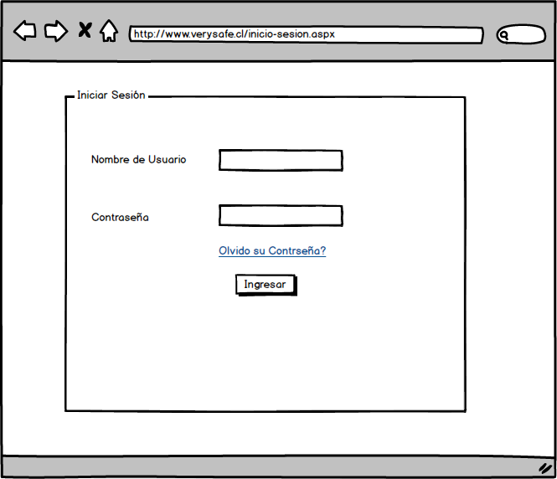
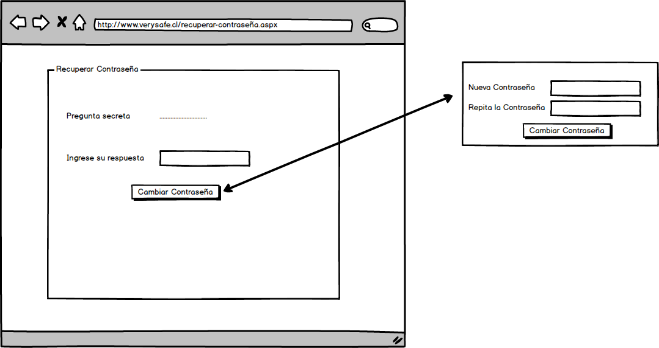
Arquitectura Final Propuesta

Slide 11
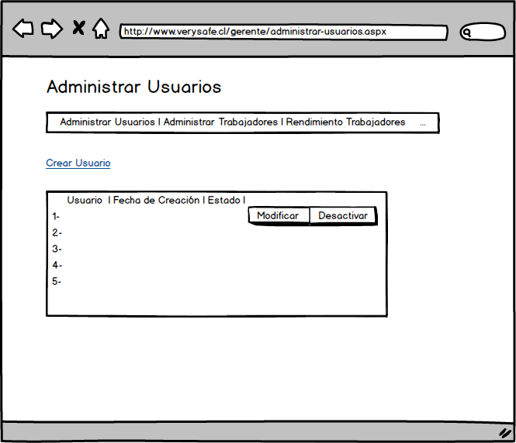
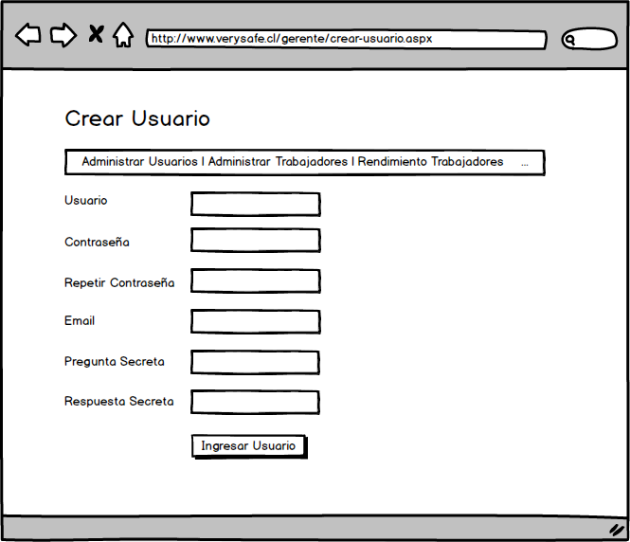
Gerente

Slide 12
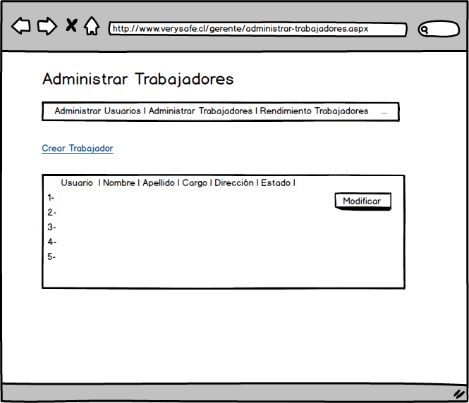
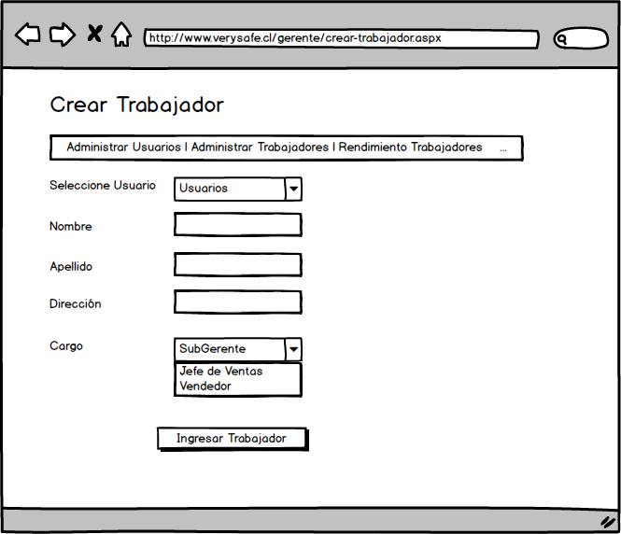

Slide 13
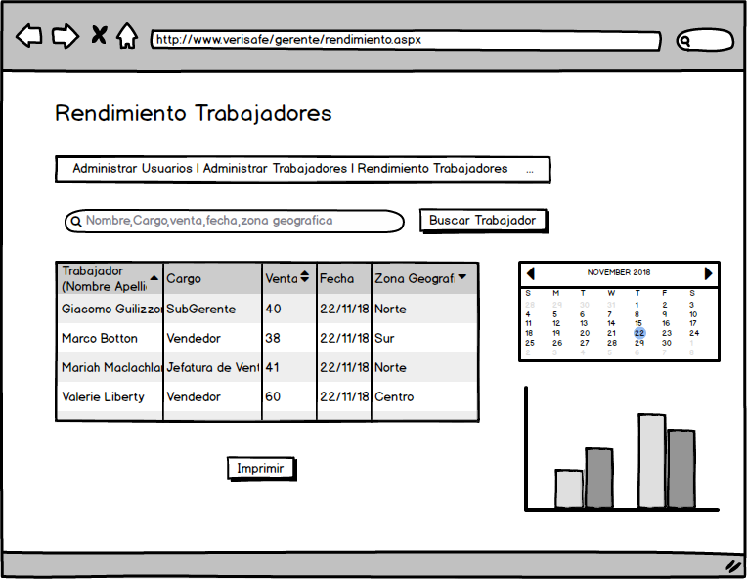

Slide 14
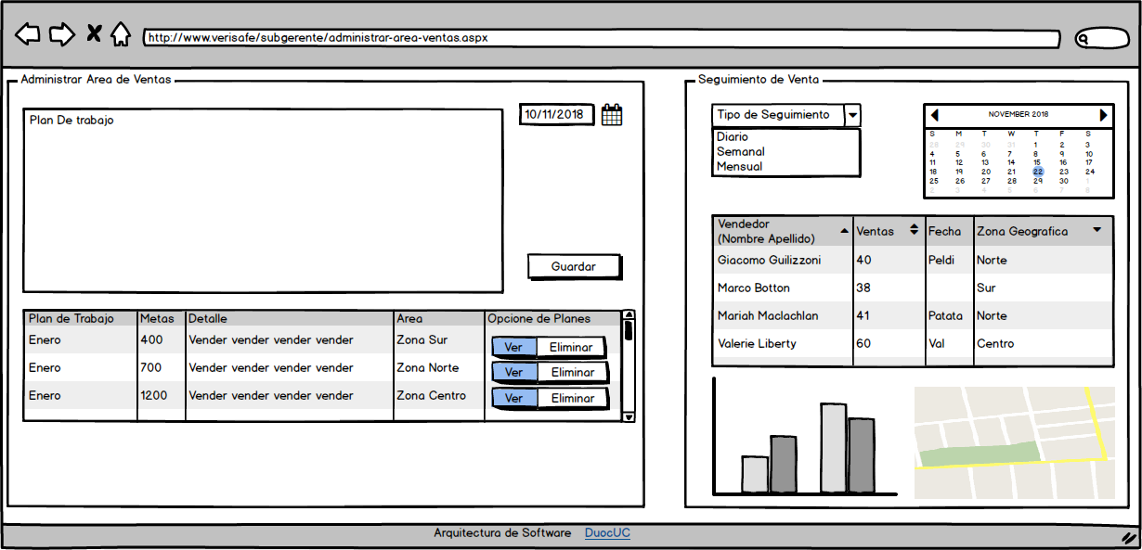
Subgerente

Slide 15
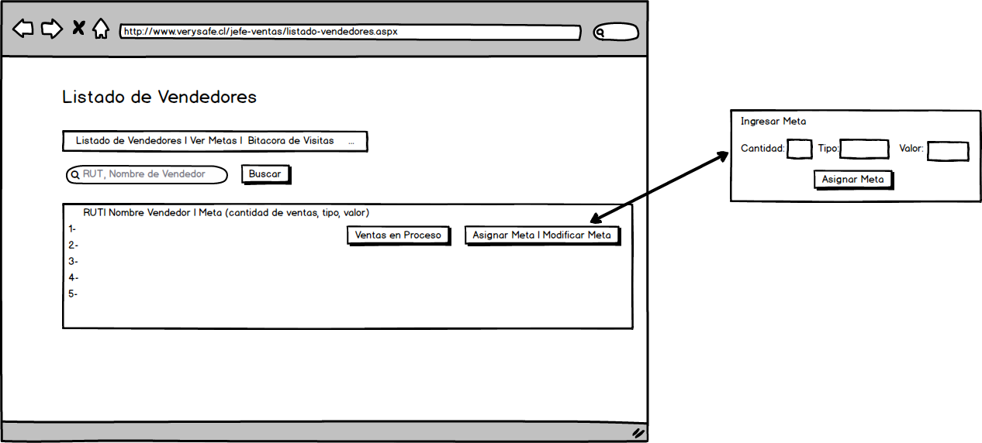
Jefatura de Ventas

Slide 16
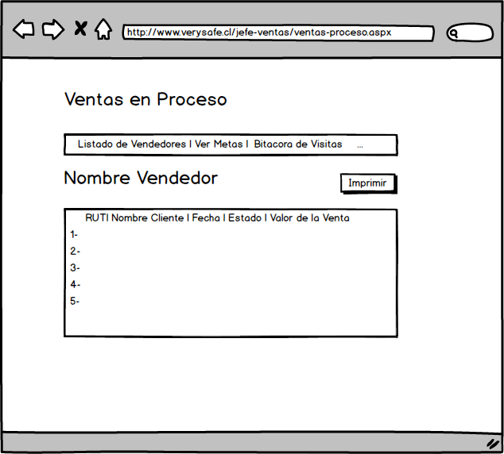
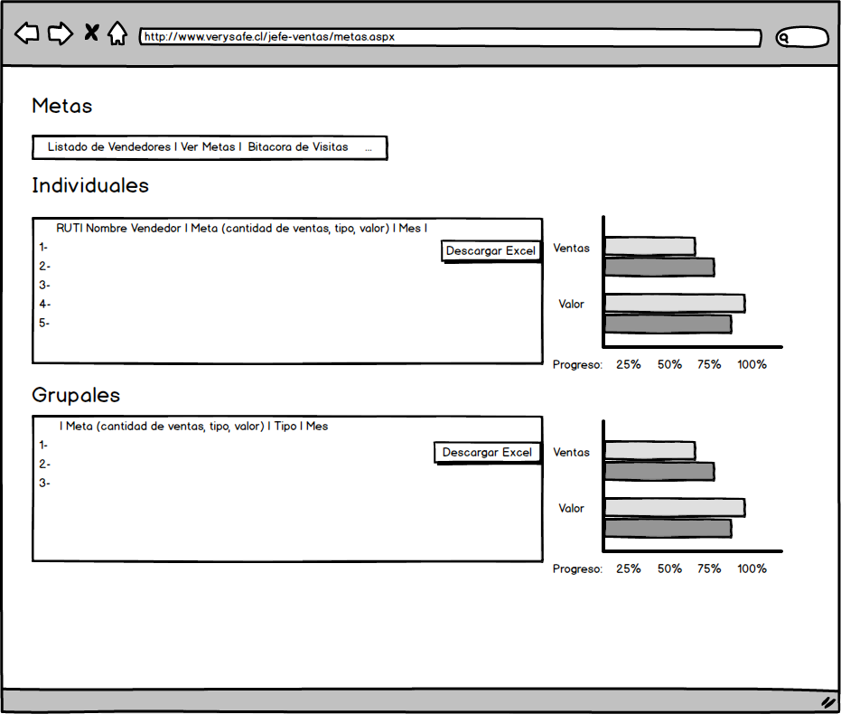

Slide 17
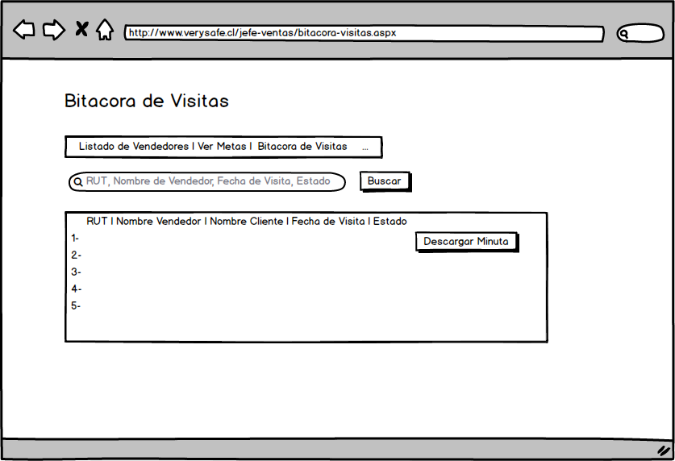

Slide 18
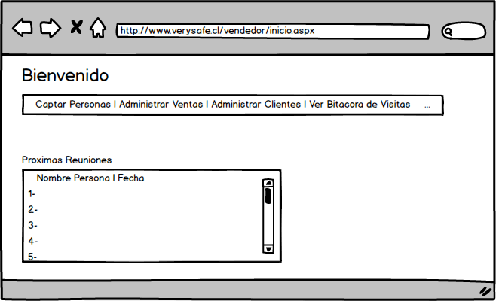
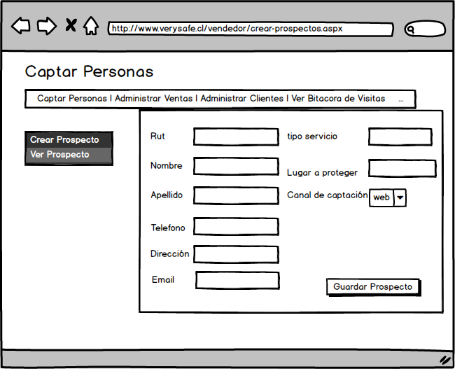
Vendedor

Slide 19
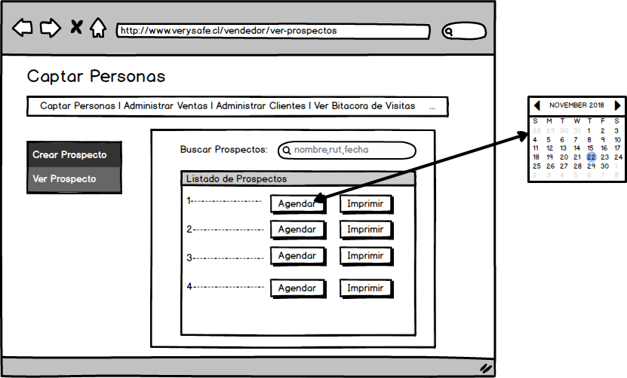
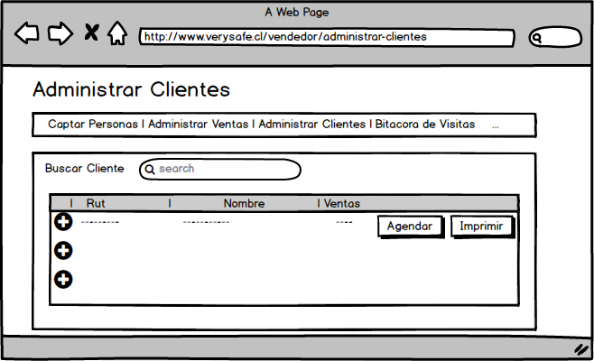

Slide 20
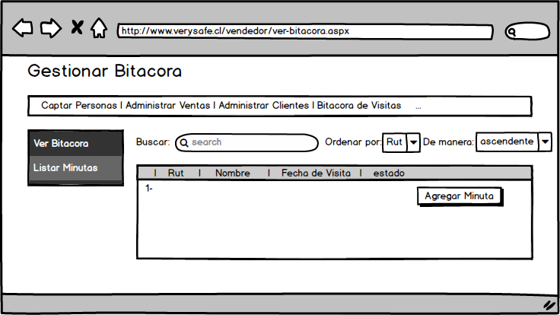
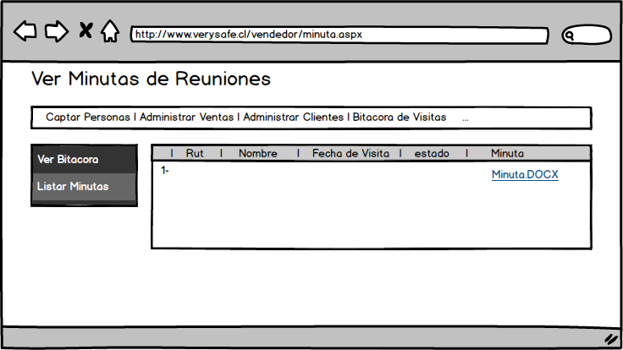

Slide 21
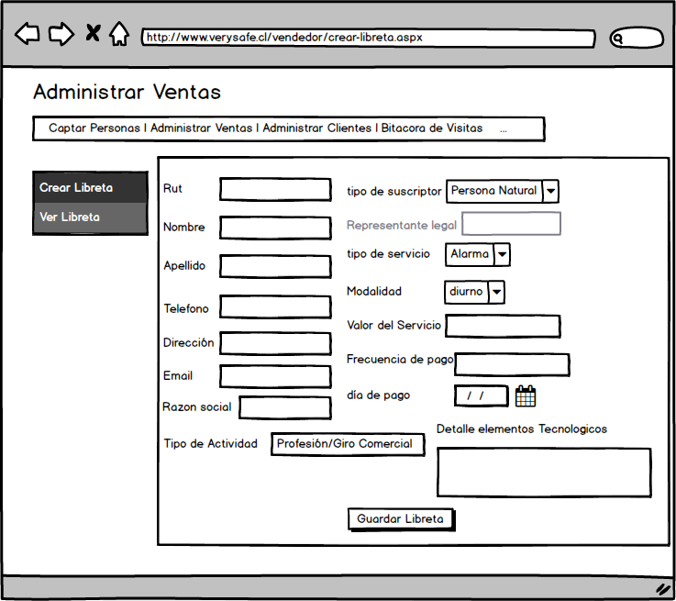
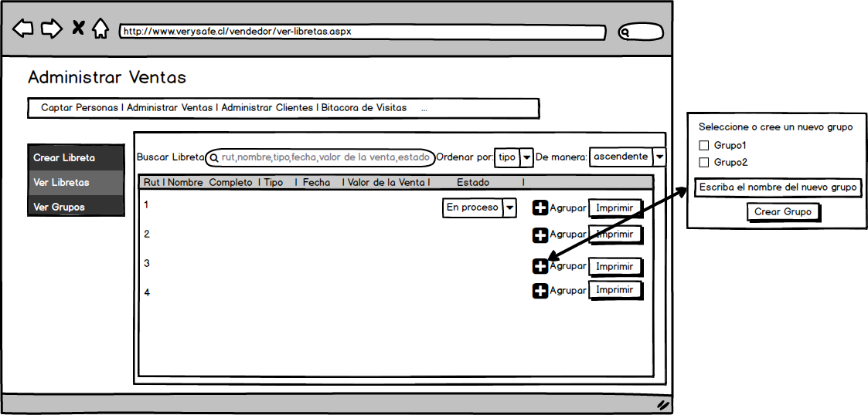

Slide 22
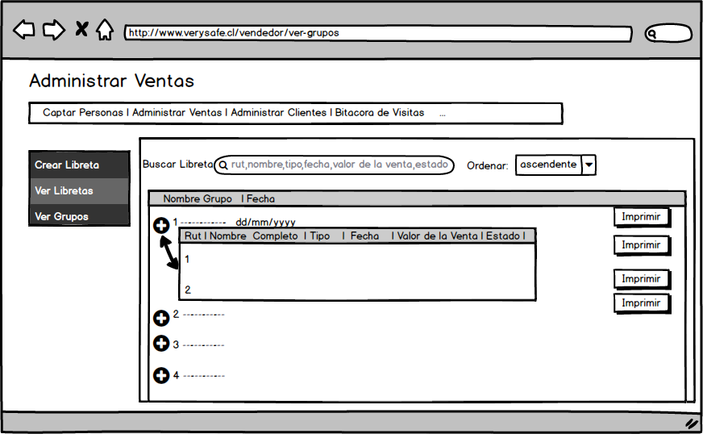

Slide 23
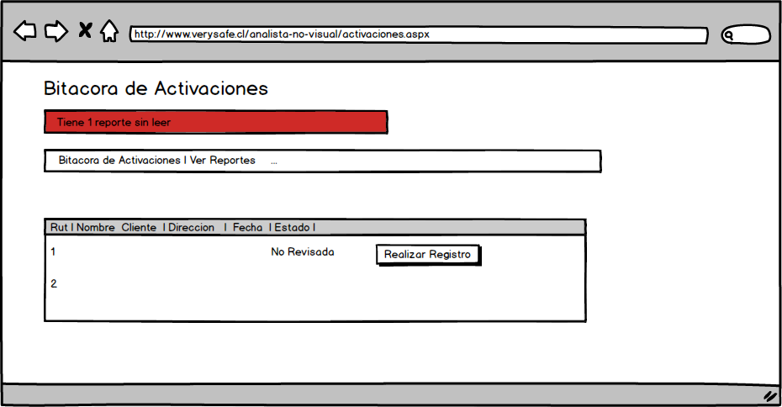
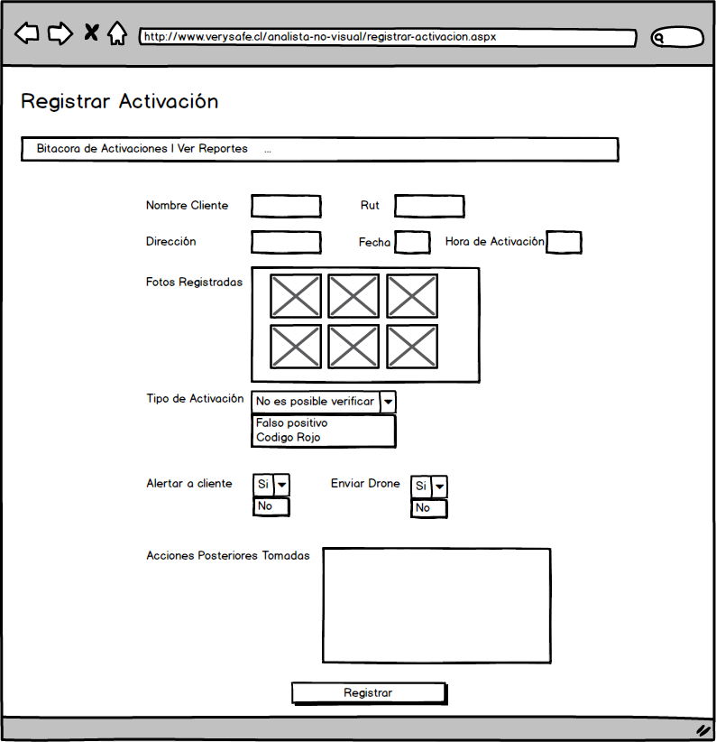
Analista de Seguridad Control No Visual

Slide 24
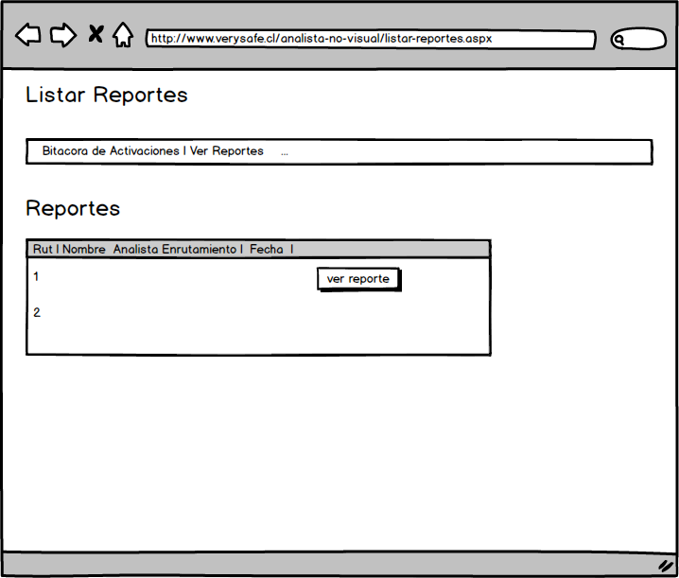
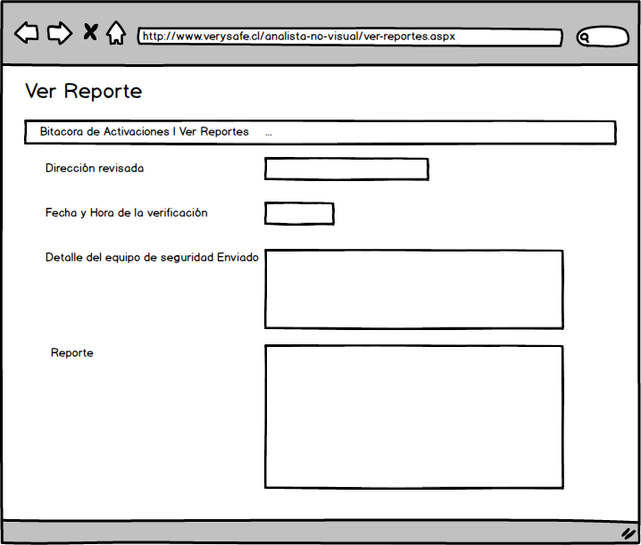

Slide 25
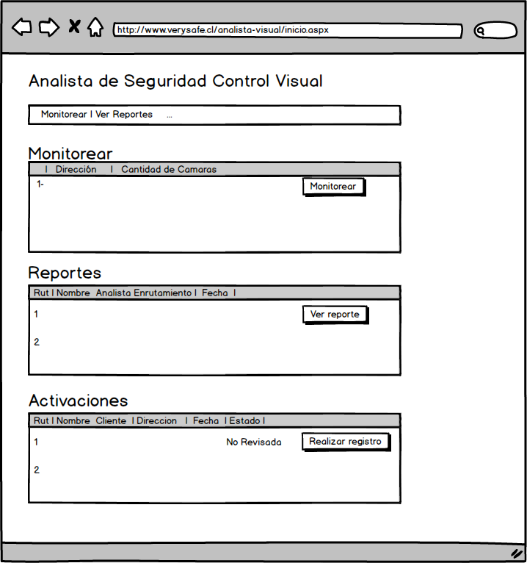
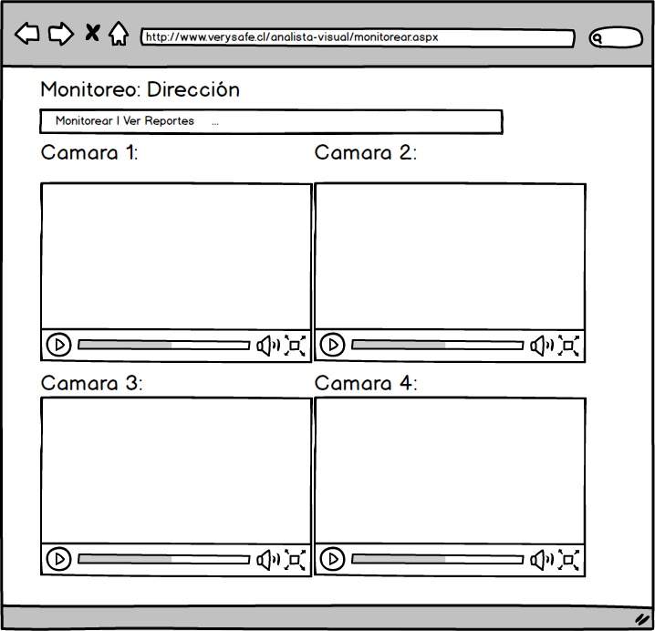
Analista Seguridad Control Visual

Slide 26
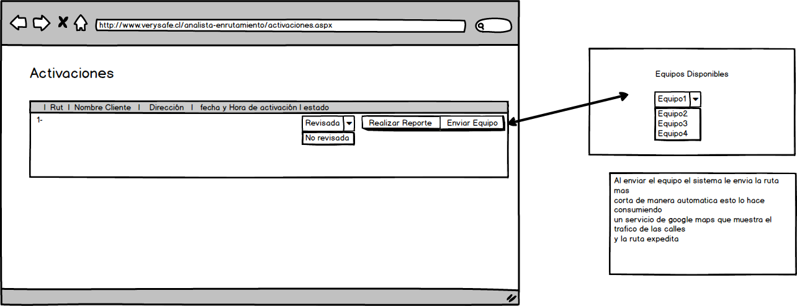
Analista Enrutamiento

Slide 27
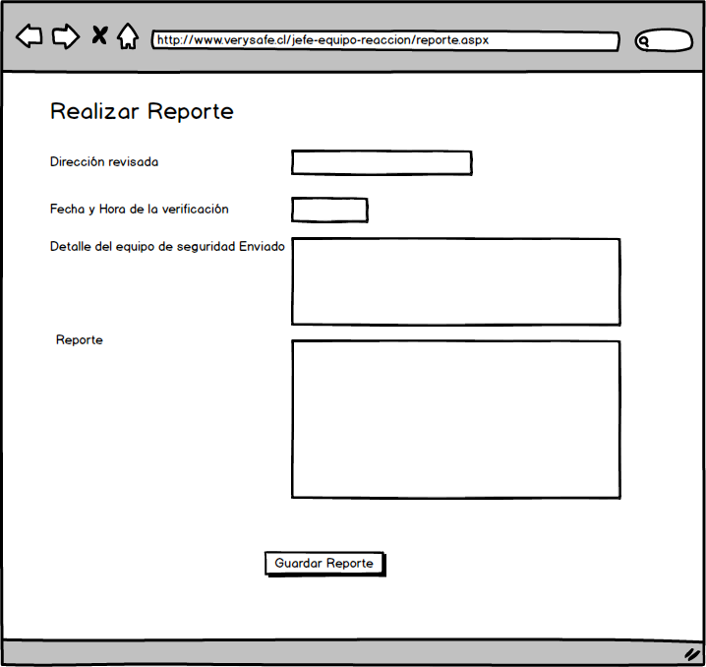
Jefe Equipo de Reacción

Slide 28
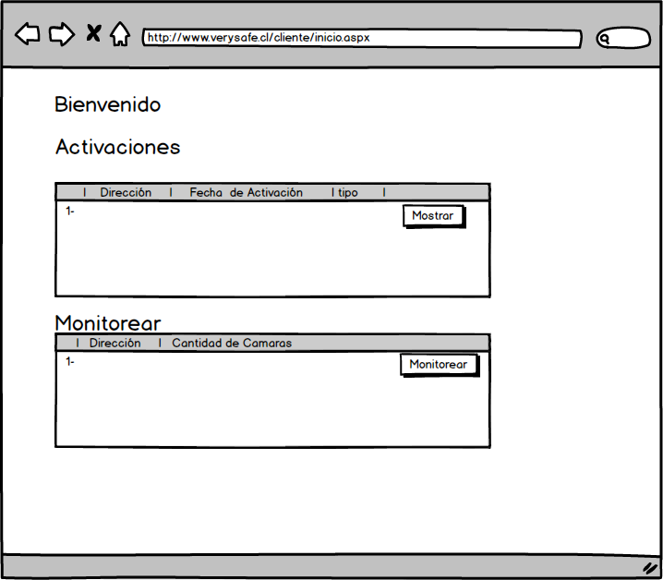
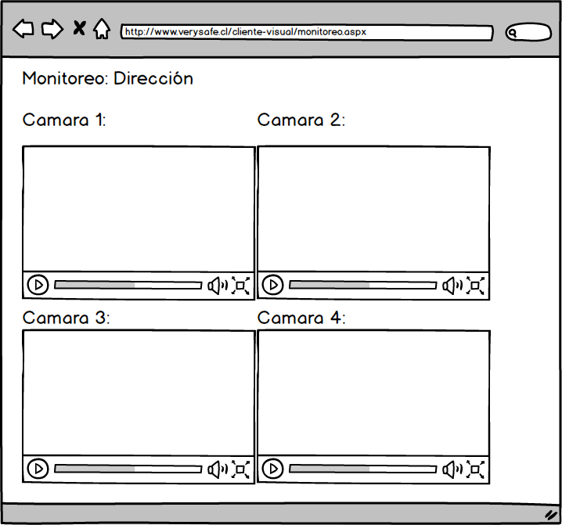
Cliente

Slide 29
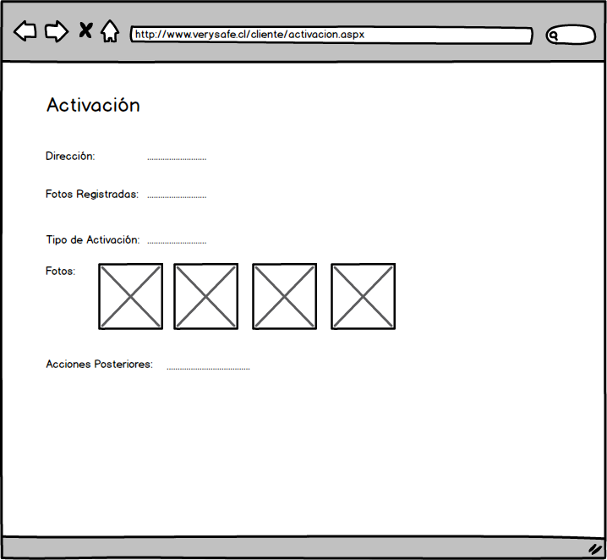
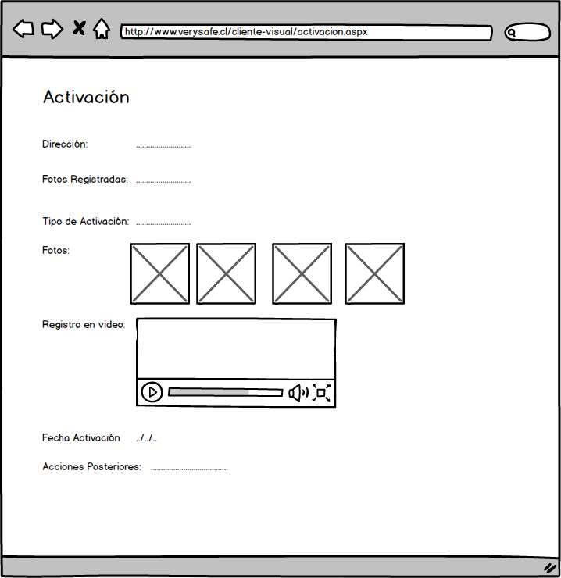

Slide 30
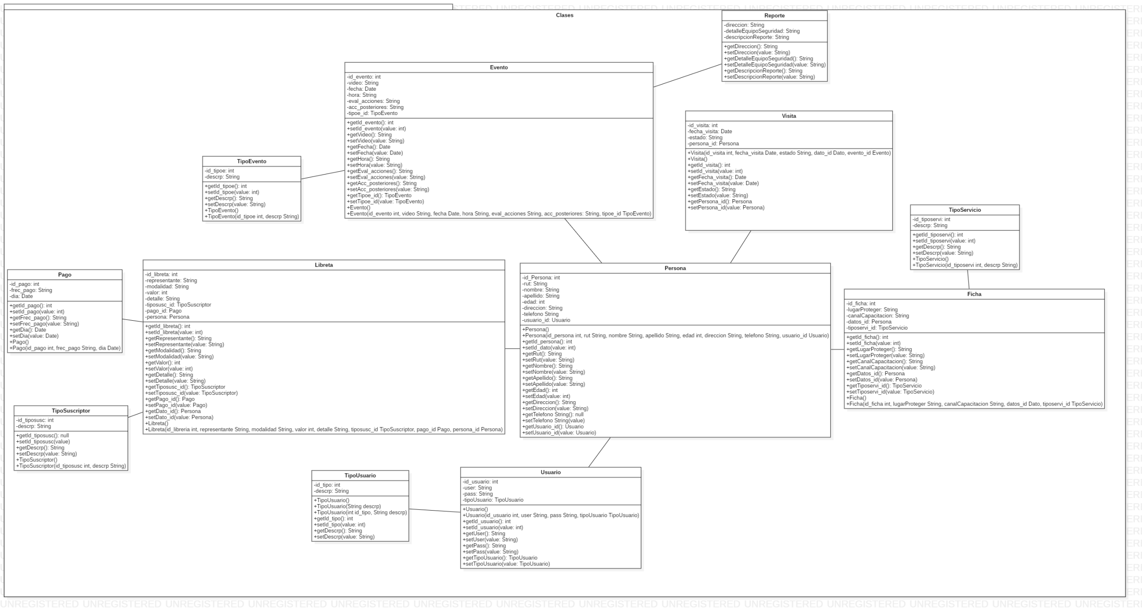
Vista Lógica

Slide 31
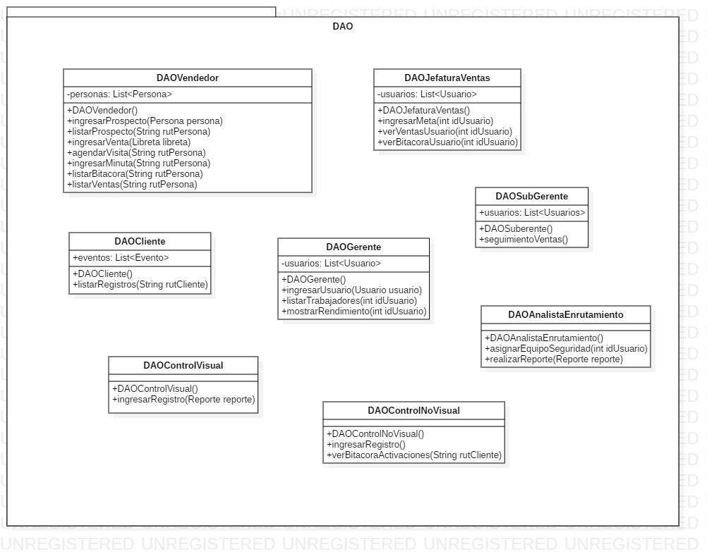

Slide 32
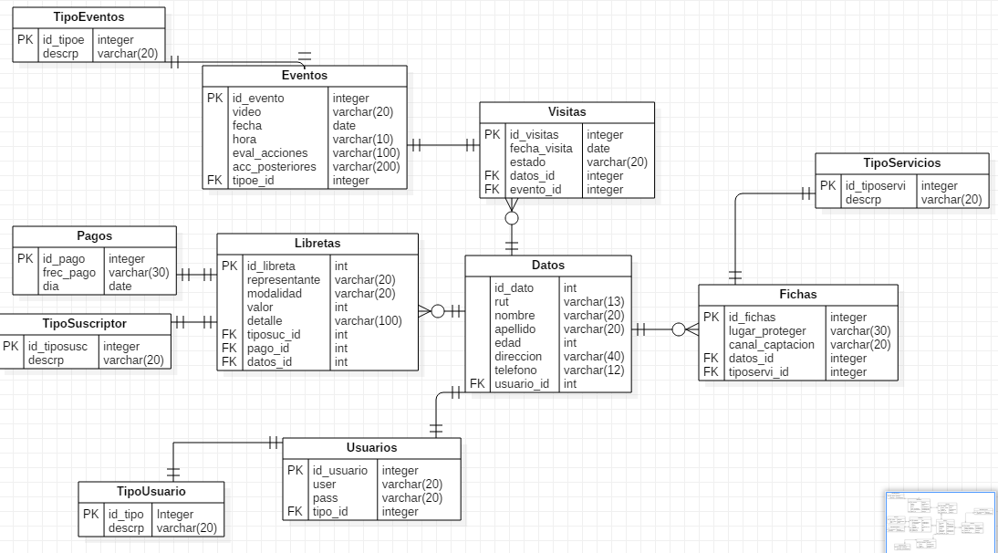
Diagrama Entidad Relación

Slide 33
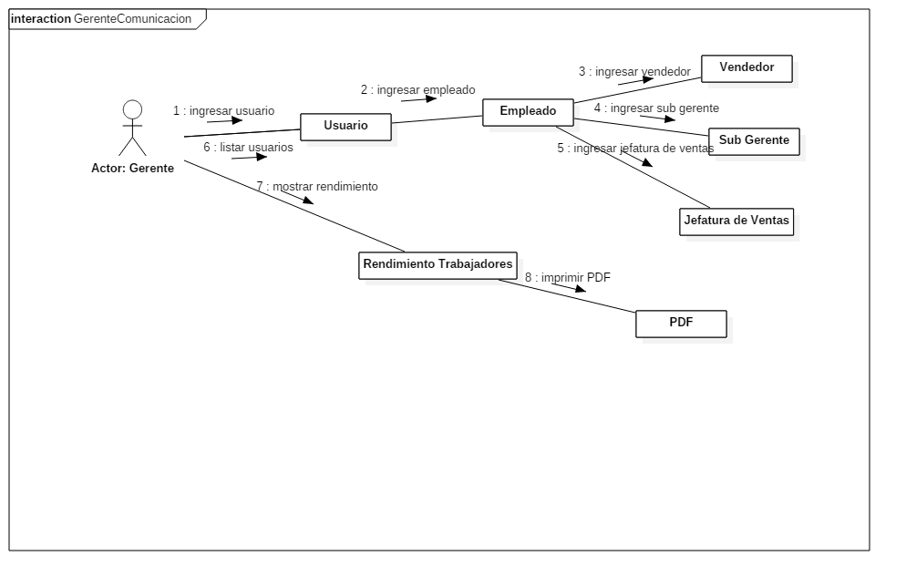
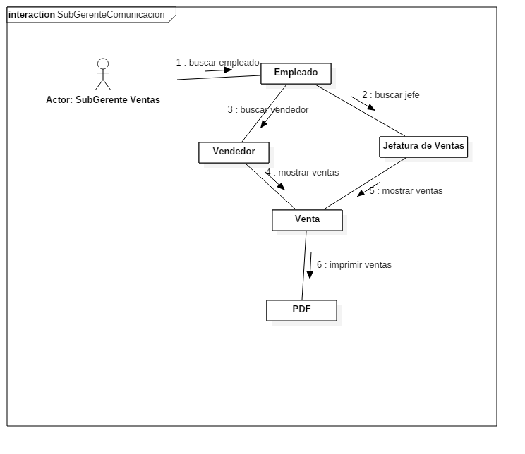
Diagramas de Comunicación

Slide 34
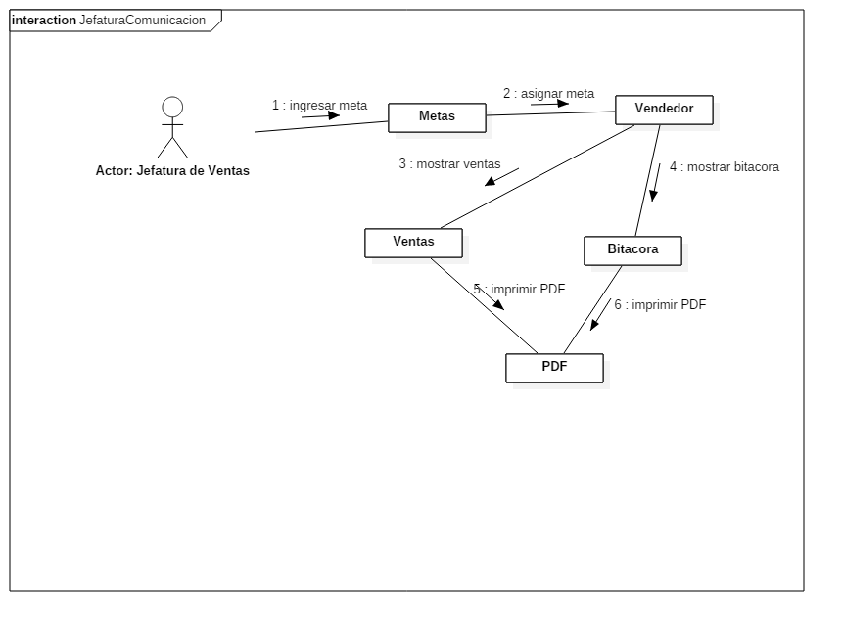
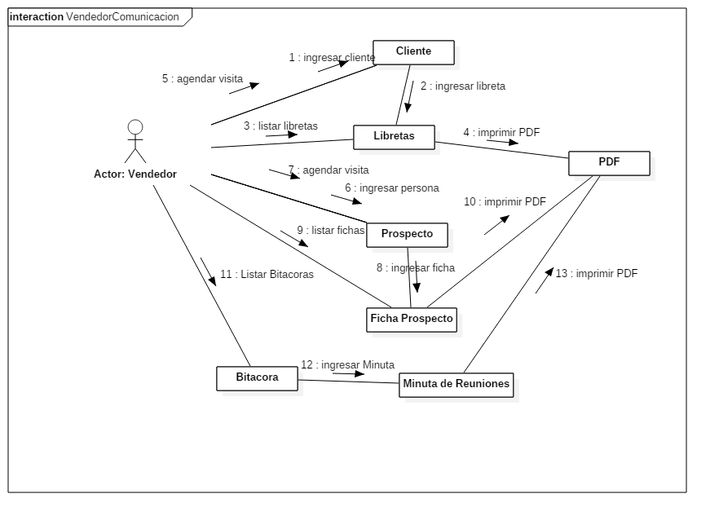

Slide 35
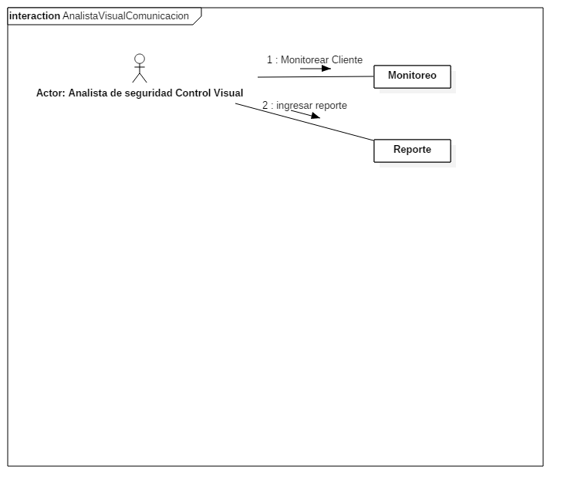
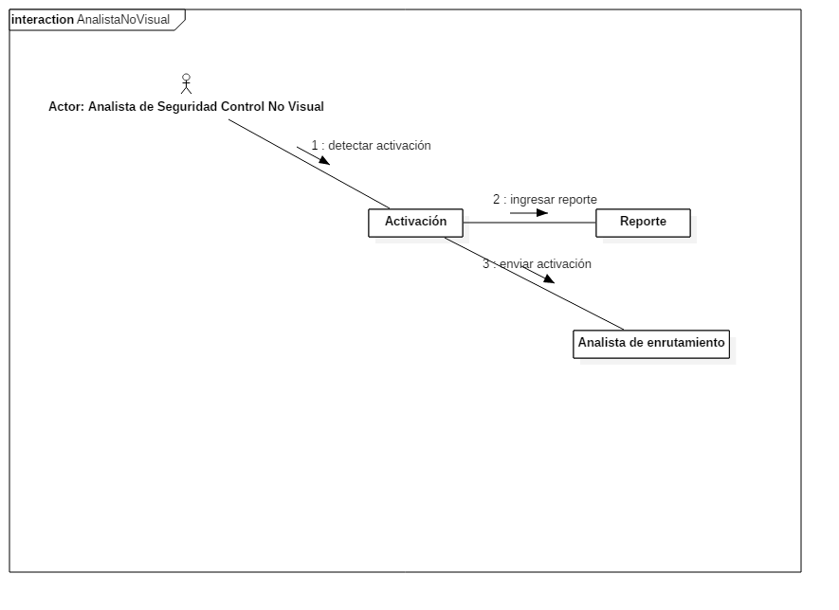

Slide 36
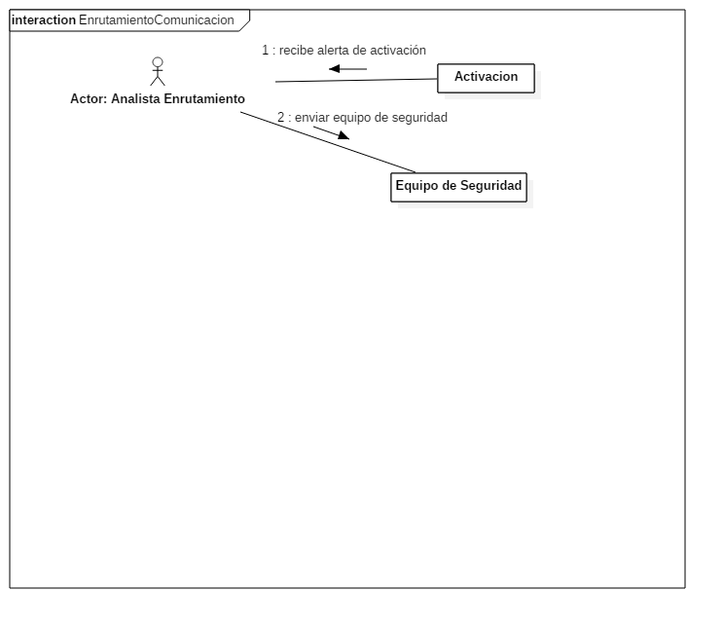

Slide 37
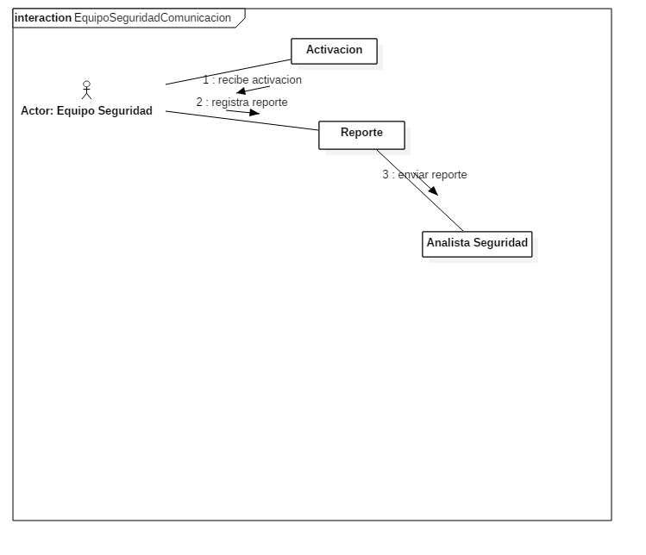
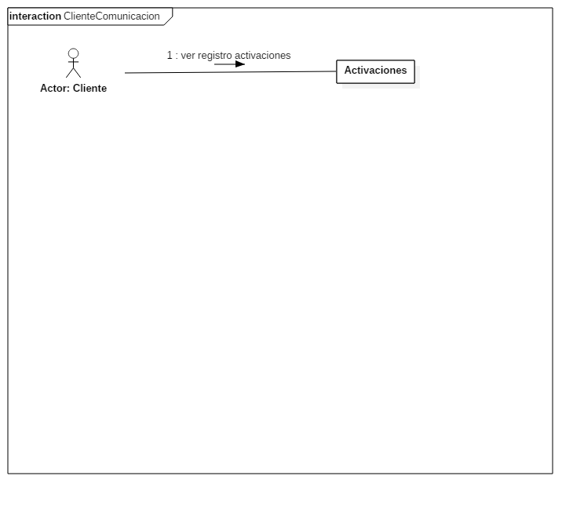

Slide 38
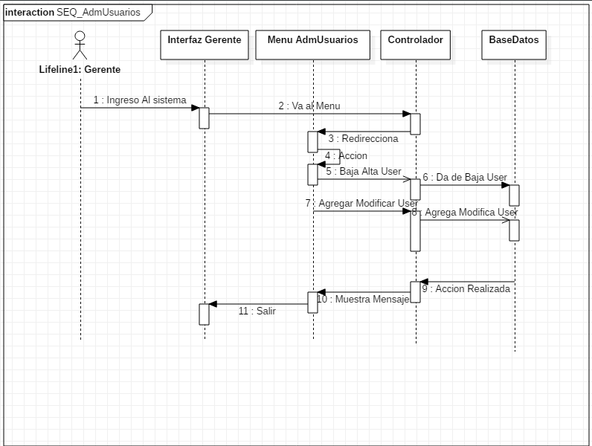
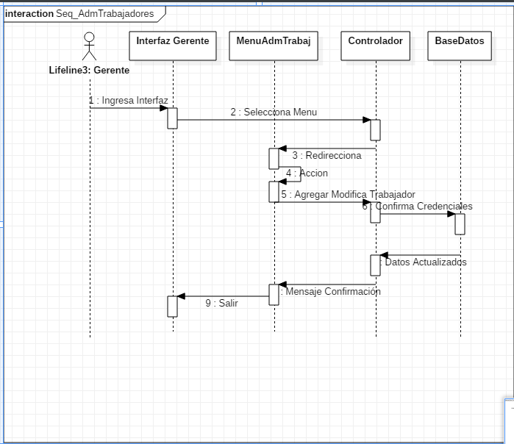
Diagramas de Secuencia

Slide 39
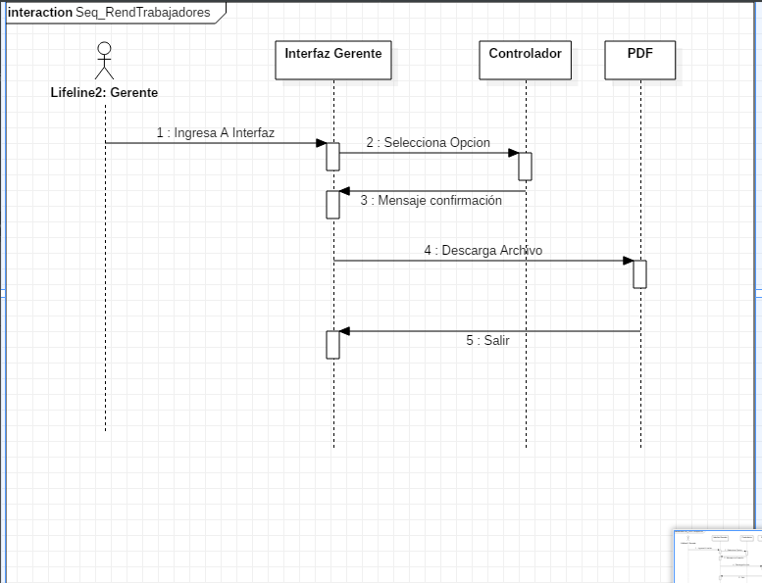

Slide 40
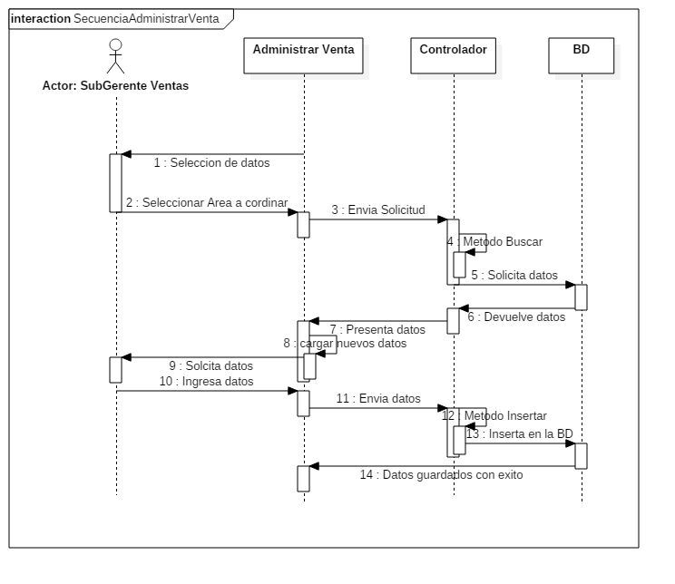


Slide 41


Slide 42




Slide 43



Slide 44




Slide 45


Slide 46

Vista Desarrollo

Slide 47


Slide 48

Vista Despliegue
La vista de despliegue modela los tipos de conexiones que tendrá el sistema con los otros nodos. Esto quiere decir que muestra como se comunicara con los otros hardware.
Nuestra Vista de despliegue modela conexiones sencillas a través de conexiones a internet, y direcciones según corresponda.
Nuestro modelo se basa en patrones de diseño y patrones arquitectónicos.

Slide 49

Conclusiones ATAM (Arquitectura)

Slide 50
Conclusiones del Proyecto
El proyecto que realizamos ha contribuido de manera muy importante para identificar y resaltar los puntos que hay que cubrir y considerar para llevar acabo una implementación exitosa de los sistemas de información. Dentro de los puntos que consideramos tienen más importancia dentro de un proyecto de esta naturaleza son el detectar cuáles son las necesidades reales de las personas que trabajan día a día con los sistemas, que los procesos operativos de una empresa se apeguen a la realidad del trabajo diario y no sean un obstáculo burocrático, que se involucre a los usuarios en el proceso de implementación de los sistemas de manera que se sepa que es lo que ellos esperan y qué es lo que no esperan de él, definir de manera clara y lo más tangible posible los beneficios económicos, laborales, y de cualquier otra índole que se piensan alcanzar con los sistemas nuevos, de manera que las personas dentro de la empresa sepan como se van a ver beneficiados particularmente. Los sistemas por sí solos no van a ser que se mejore la calidad en el servicio al cliente, sin embargo, en este caso son una herramienta importante que le permite a la gente dedicar más tiempo a tareas productivas más que a las administrativa

